Slide 1

השפעת הקולחין על הסביבה הימית לאורך חופי הים התיכון הישראלי
ג'ק סילברמן
דוא"ל jacobs1@ocean.org.il

Slide 2
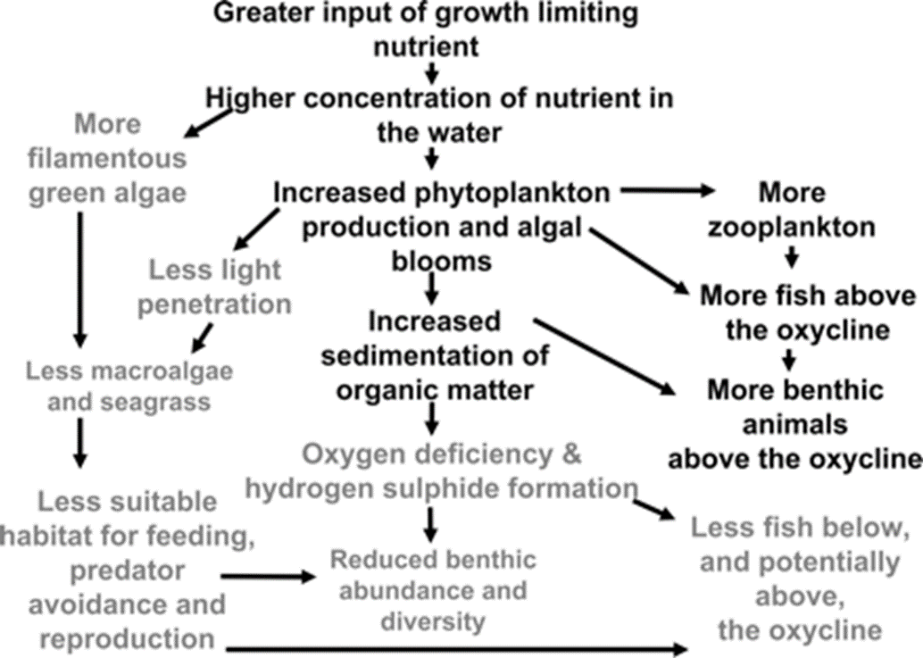
ההשפעות הפוטנציאליות של העשרה בנוטריינטים על הסביבה הימית בחוף הישראלי של הים התיכון
הגברת יצרנות ראשונית וגידול בביומסה של פיטופלנקטון וזואופלנקטון (?).
הפחתה בחדירת אור וירידה באוכלוסיות אצות ועשבי ים צמודי תשתית (?).
גידול באוכלוסיות הדגים הפלנקטיבורים וירידה באוכלוסיות של בעלי חיים רועים (?).
גידול באוכלוסיות של מסננים ודטריטיבורים צמודי תשתית (?).
התפתחות של תנאים אנוקסיים בתוך קרקעית הים וירידה באוכלוסיות תוך המצע (?).
גידול באוכלוסיות מדוזות ומשך הנחילים (?).
הגברת קצבי בליה ביוגנית של מצע קשה – טבלאות גידוד (?).
???
Rabalais et al. 2009

Slide 3
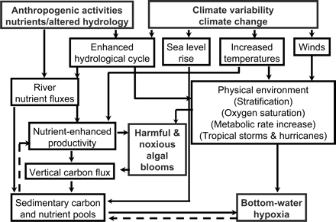
התמונה מסתבכת עם מתחילים לחשוב על ההשפעות המשולבות של שינויי אקלים ופלישות מינים
החמצת מי ים
Rabalais et al. 2009

Slide 4
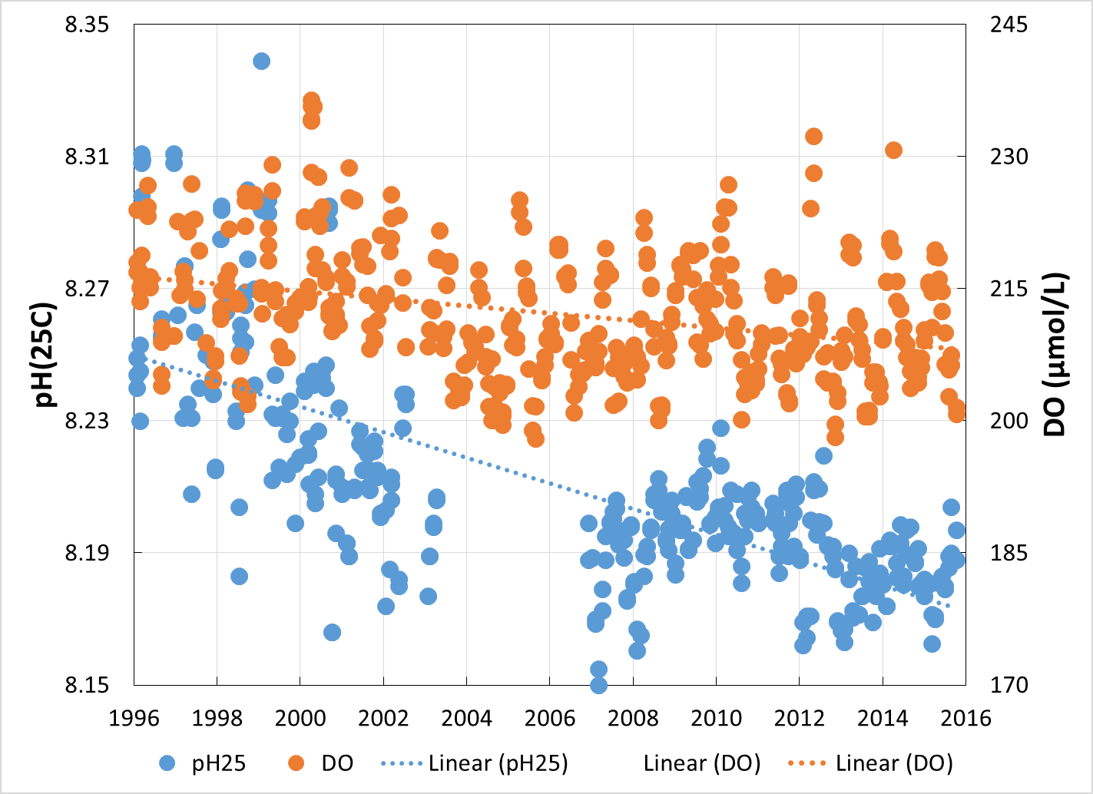
Figure 4: Time series of average pH measured at 25°C (blue circles) and dissolved oxygen (DO, orange circles) in the surface layer (0-20m) at station A during the period 1996-2015. The decreasing trends in pH and DO are -0.038 and -4 µmol/L per decade, respectively.
The decreasing trend in calculated pH (measured A_{T} and C_{T}) at HOTS and BATS –is -0.002/yr.

Slide 5
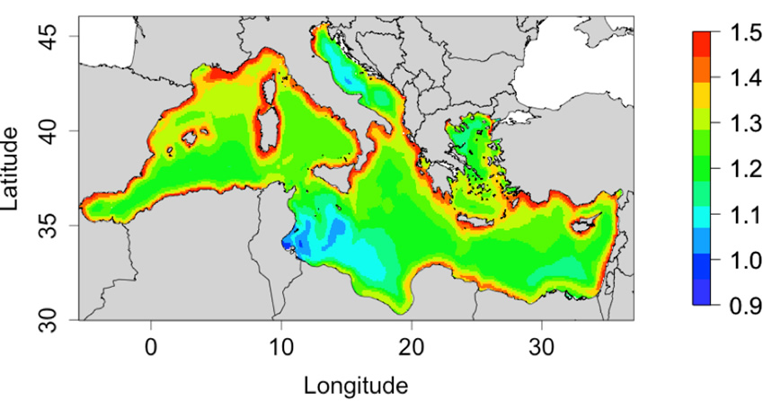
מצב האאוטרופיקציה של החוף הישראלי בים התיכון לפי מדד ה-TRIX (אינדקס טרופי) - Vollenweider et al. (1992)
Average level of eutrophication over the past 50 years in the Mediterranean Sea, as described by the trophic indicator TRIX (Stips et al., 2016) - <4 is oligotrophic.

Slide 6
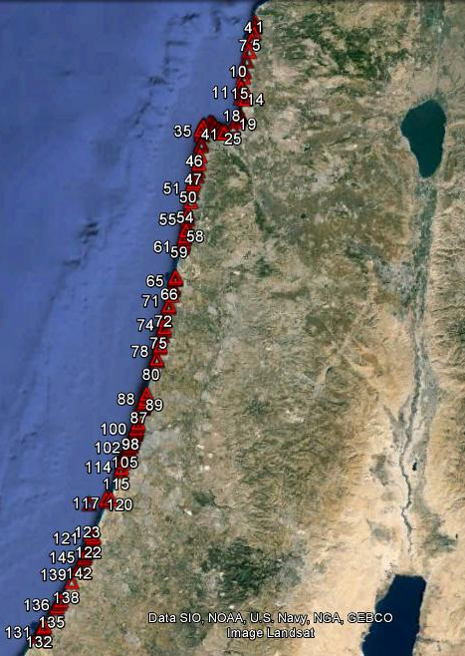
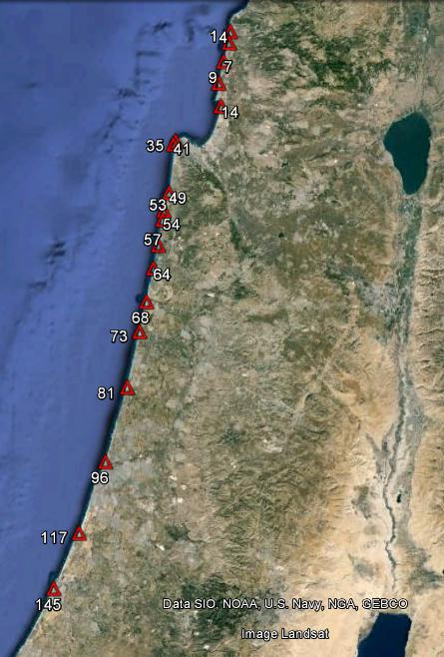
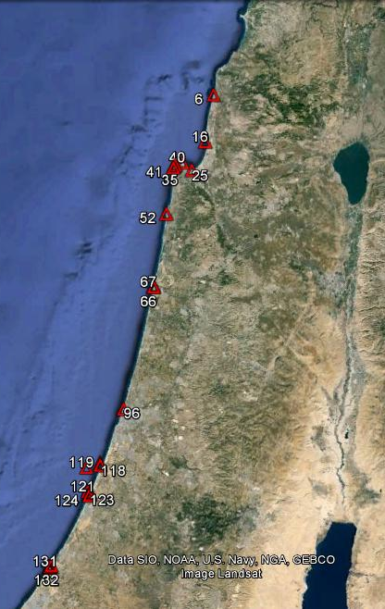
מוצאי צינורות, נחלים ונקזים המזרימים שפכים ונגר לאורך החוף הישראלי של הים התיכון
31 מוצאי חירום למט"שים ושפכים תעשייתיים (לא כולל מוצאי נחל הקישון).
145 מוצאים המזרימים שפכי תעשיה ונגר עילי לים.
19מוצאי נחלים.

Slide 7
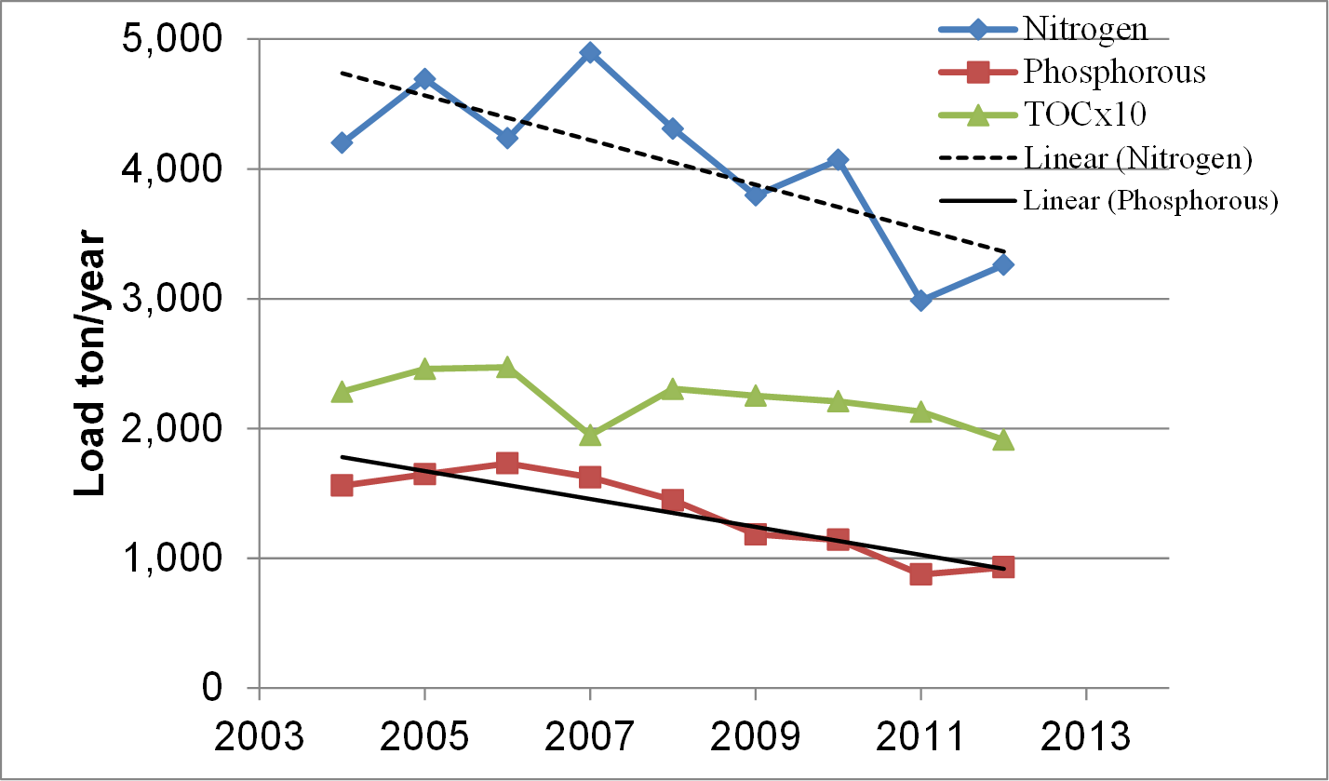
בשנים האחרונות נראית מגמת ירידה בהערכות של עומסי נוטריינטים ופחמן אורגאני ממוצאי הנחלים לים
חרות וחובריו, 2012

Slide 8
Hydrodynamic model
MIKE3 by DHI.
The model domain covers the coastal water region between Gaza and Tyre along the Mediterranean shore of Israel and the 80 m isobath to the west.
The model has 4 sigma layers with 32,600 flexible mesh elements. Mesh size varies between ~100 meters near the shore and 500 meters from 2.5 km offshore.
Initial and boundary conditions for currents, temperature, salinity and sea surface height were taken from the regional ocean circulation model ALERMO.
Atmospheric Forcing (temperature, humidity, wind, incoming radiation, LW radiative and latent heat fluxes were taken from the regional atmospheric model SKIRON.

Slide 9
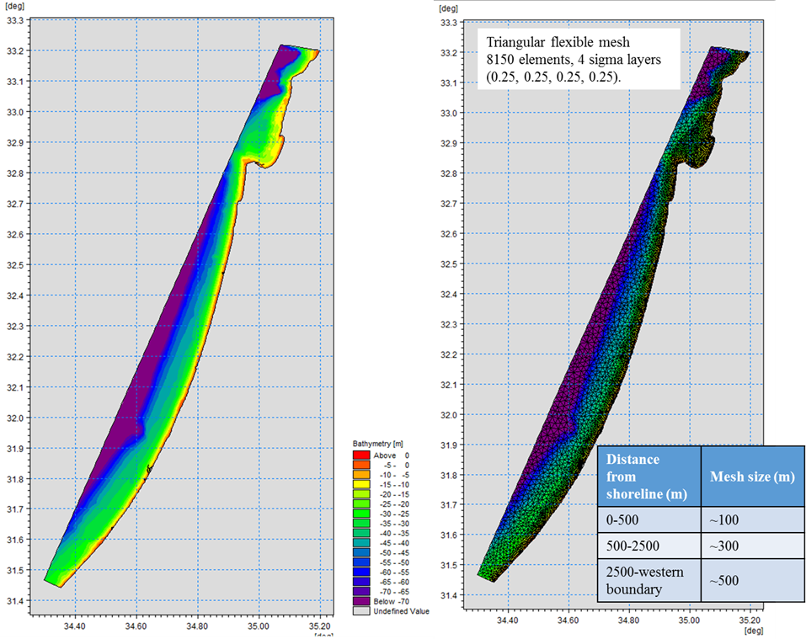

Slide 10
Biogeochemical model
ECOLAB by dhi.
We used the WQnutrientsChl.ecolab template, which has 7 state variables, including: BOD, DO, CHL, NH4, NO2, NO3, PO4.
The module has 19 processes, 36 constants and 12 auxiliary constants (temp, sal, ws, kp, irad) that are used to simulate the time dependent changes in each state variable.

Slide 11
ATMOSPHERE
Dissolved Oxygen
BOD
CHL
NH4
NO2
NO3
PO4
SEDIMENT

Slide 12
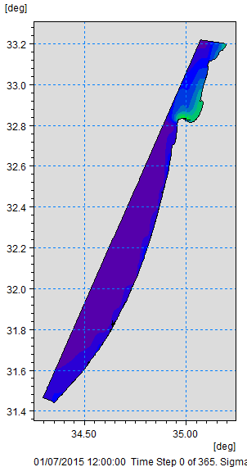
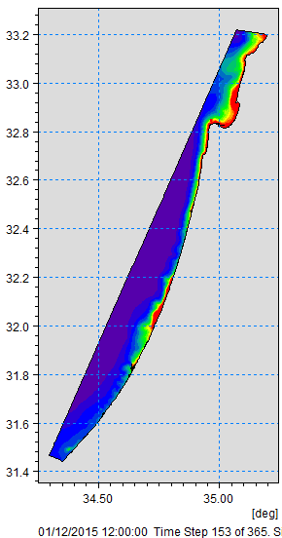
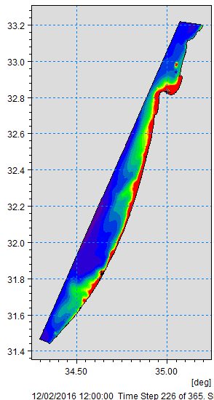
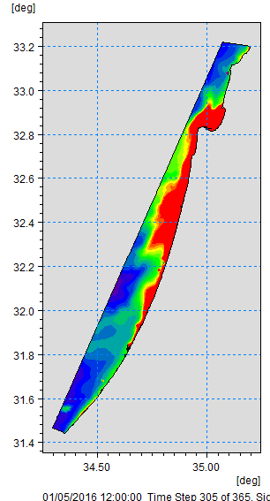
Snapshots of surface layer CHL distribution

Slide 13
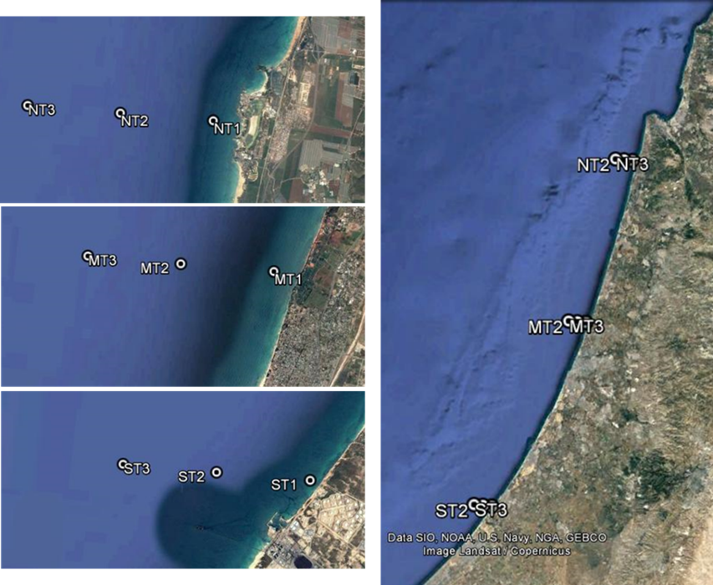
Model scenarios
SC1 – Baseline conditions of coastal streams nutrient loads.
SC4 - Quadrupled nutrient loads from coastal streams.

Slide 14
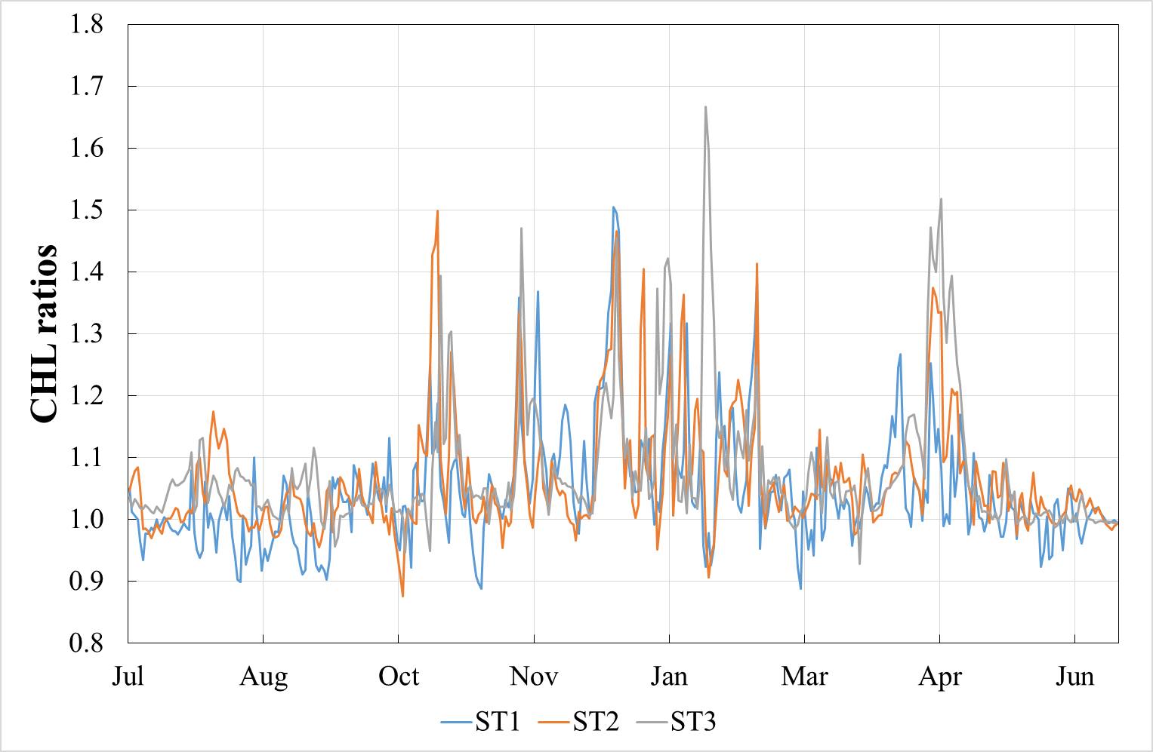
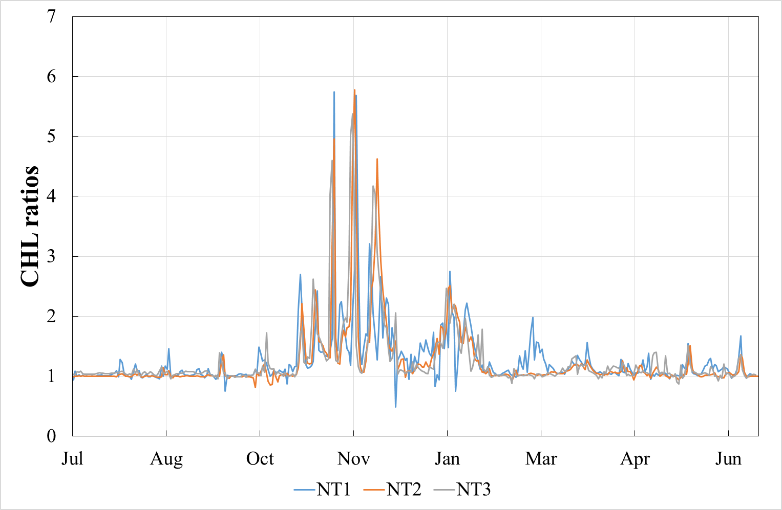
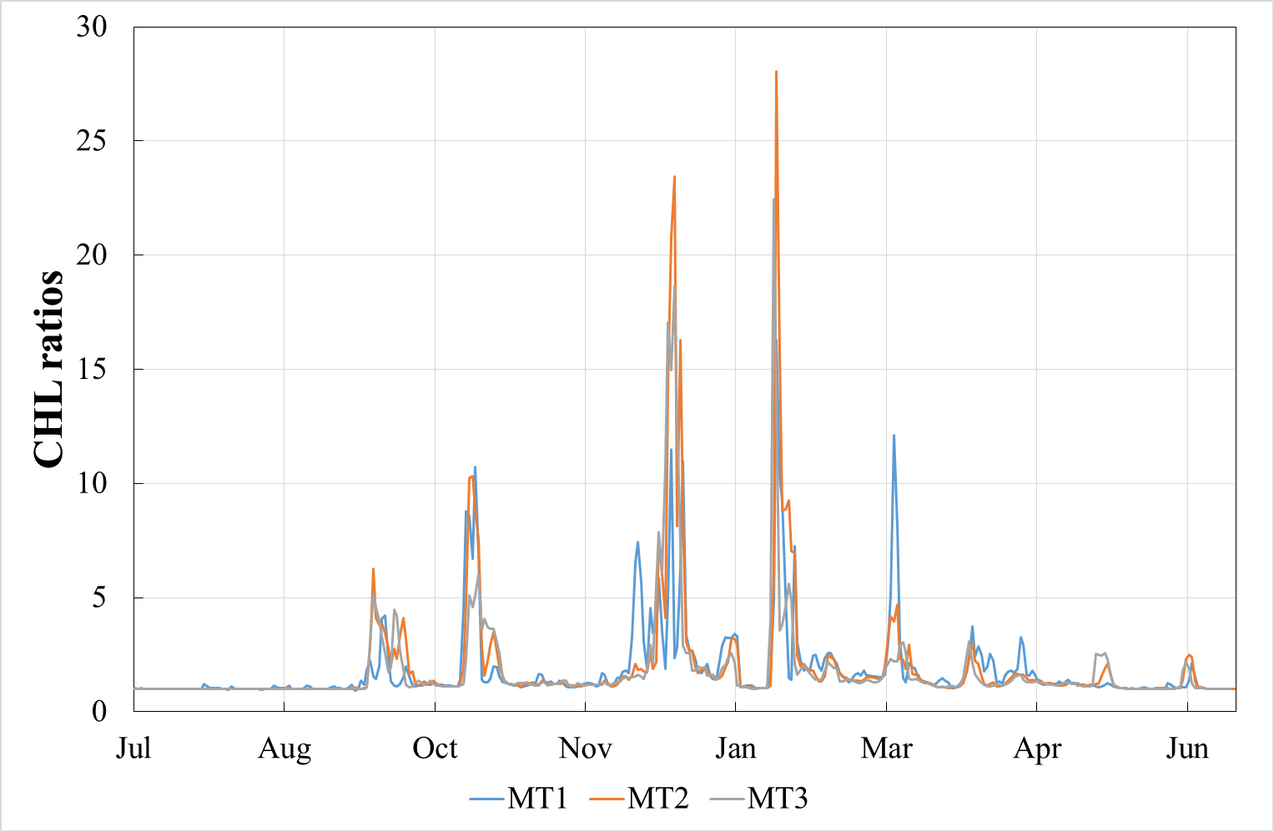
CHL ratios

Slide 15
סיכום ומסקנות
הגברה של הזרמת קולחים לים דרך נחלי החוף תגביר את עומס הנוטריינטים והחומר האורגאני המומס/חלקיקי במים החופיים.
העשרה בנוטריינטים תגרום להגברה ביצרנות ראשונית והביומסה של פיטופלנקטון – עומס על מתקני התפלה ופוטנציאל לפריחת אצות רעילות (?).
גידול זה יהיה מלווה בגידול של אוכלוסיות מרמות טרופיות יותר גבוהות (?), לירידה בריכוז החמצן (אנוקסיה/היפוקסיה ?) ולעליה בריכוז הפחמן דו-חמצני והתגברות קתב החמצת מי הים (היפר קפניה?).
הגברה בקצבי בליה ביוגנית של מצעים קשים לאורך החוף.
הגברה של תופעת פריחות המדוזות (?) – עומס על מערכות מי הקירור של תחנות הכוח ופגיעה בתיירות ונופש חופיים.

Slide 16
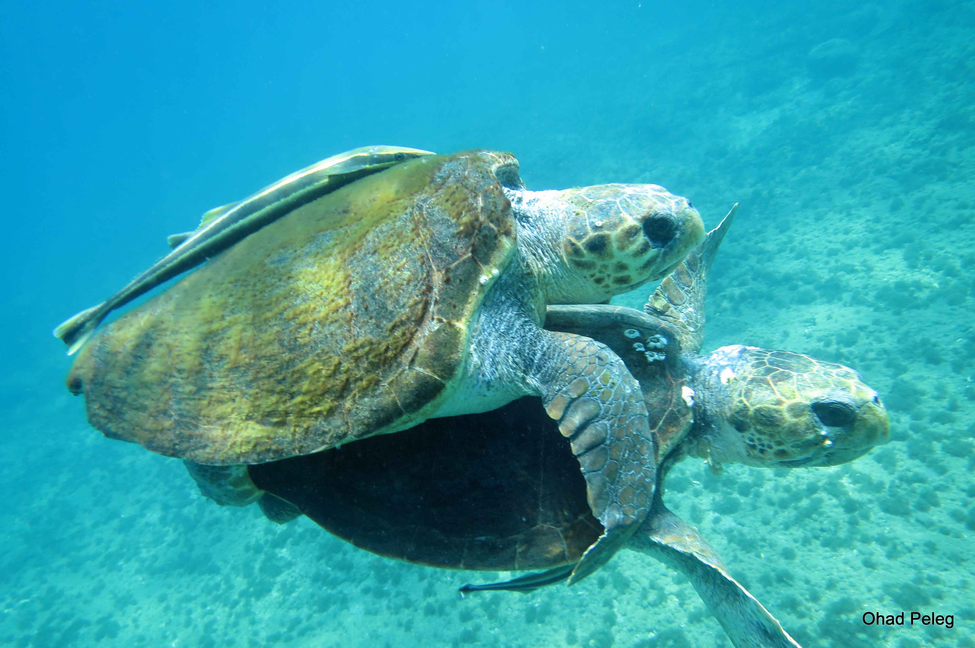
תודה על ההקשבה!!!
Ohad Peleg, May 2015, Rosh Carmel

